Slide 1
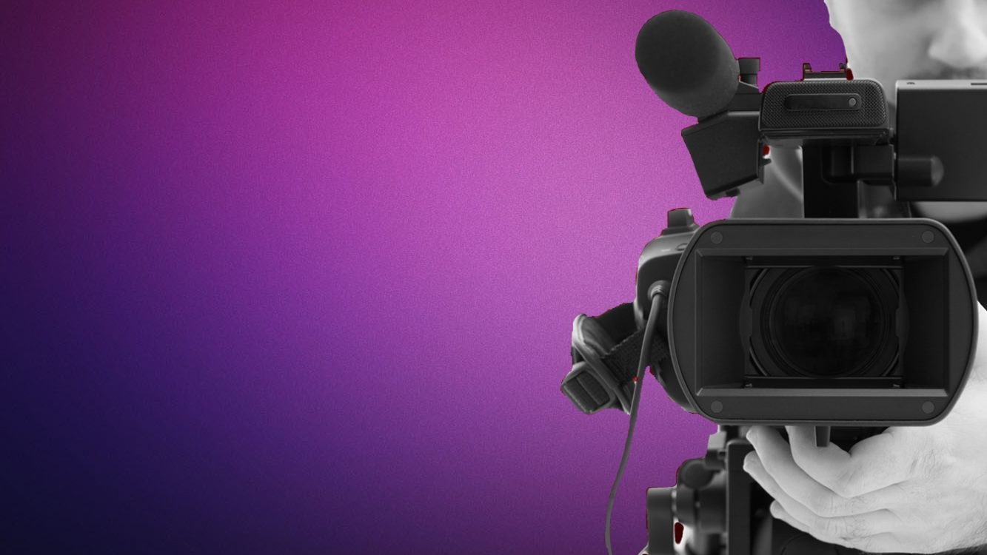
Основные правила удачной видеосъемки
Школа профессионального мастерства. БиблиоМастер -2021
10 советов для новичков

Slide 2
В 2021 году Печорская ЦБС объявила конкурс профессионального мастерства «БиблиоМастер – 2021: Добро пожаловать!». Конкурс приурочен к знаменательной дате – 45-летнему юбилею Печорской централизованной библиотечной системы. Положение о конкурсе размещено на официальном сайте МБУ «ПМЦБС» в разделе «Коллегам» – «Конкурсы».

Slide 3
В рамках БиблиоМастера библиотекари примут участие в Школе профессионального мастерства. Предлагаем вам познакомиться с первой лекцией (презентация) «Основные правила удачной видеосъемки».

Slide 4
Многие из вас, скорее всего, воспользуются программой для создания классической слайдовой презентации из фотографий «Power Point». Но, возможно, кто-то захочет попробовать свои силы в видеосъемке и видеомантаже.

Slide 5
Для удачной фотографии и для хорошей видеосъемки используются практически одинаковые правила. Сегодня вы узнаете 10 советов, которые помогут вам подготовиться и снять видеоролик.

Slide 6
Многие ошибочно думают, что для видеосъемки нужна дорогая камера, и отличное видео обеспечено. Но известные фотографы и видеографы не раз опровергали это заблуждение, снимая отличные кадры и ролики на простейшие «мыльницы» или телефон. Для начала поэкспериментируйте со съемкой простых вещей на телефон, бюджетную или подержанную камеру, чтобы освоить правила композиции, работы со светом и звуком. Так вы опытным путем поймете, какие функции важны именно для того типа ролика, который вы планируете снять.
✔ Совет № 1:
не начинайте с покупки камеры

Slide 7
Одна из главных проблем видео, снятых новичками – трясущееся или дергающееся изображение. Профессионалы пользуются штативами, рельсами и тележками. Штатив – простое, доступное устройство и для любителя. В идеале снимать необходимо с него. Но даже если он у вас есть, то не всегда с собой. На этот случай есть неписанные правила видеосъемки, выработанные годами практики и опыта мастеров.
✔ Совет № 2:
держите камеру (телефон) правильно

Slide 8
Поставьте камеру или телефон на твёрдую поверхность. Можно сесть за стол и опереться на него локтями, но такая возможность тоже есть не всегда. Чаще съемку приходится вести стоя. Когда человек снимает на ходу, камера в его руках начинает дрожать, вибрировать, наклоняться и т.д. Держите камеру правильно – не на вытянутой руке, глядя в экран, а двумя руками, уперев локти в живот и смотря в видоискатель. Такая конструкция обеспечивает жесткость положения, а с ней и стабильность изображения. Ноги для повышения устойчивости можно расставить на ширину плеч.

Slide 9
Хотите снять видео? Начните со сценария! Только кажется, будто ваш герой знает, что он будет говорить и делать в кадре. При съемке начнётся мычание, эканье, слова-паразиты, неловкие паузы, бегающий взгляд. Человек может машинально начать делать странные жесты руками, что-то мять, теребить. Всё это вряд ли будет красиво выглядеть в записи, поэтому вам и нужен сценарий.
✔ Совет № 3:
напишите сценарий

Slide 10
Лучше сначала собрать всю необходимую информацию, а затем отредактировать текст и разбить его на смысловые части. Важно говорить на одном языке с аудиторией, поскольку ролик всегда создается для зрителя. Обязательно прочитайте текст перед съемкой. Иногда в письменном виде он выглядит нормально, но при проговаривании вслух дается тяжело.

Slide 11
Чем короче будет ваш ролик, тем больше шансов, что его досмотрят до конца. Стремитесь к хронометражу в 2-3 минуты. И помните, что любое действие в кадре смотрится живо и воспринимается лучше, чем неподвижно стоящий человек. Главное не совершать распространенную ошибку новичков, которые подолгу ходят с включенной камерой, переводя ее с объекта на объект. Особенно печально результат выглядит при злоупотреблении зумом. Меняйте планы, снимайте кусками, делайте паузы. Снять больше – не значит снять лучше.
✔ Совет № 4:
не снимайте все подряд

Slide 12
Затяжные кадры придется резать при монтаже, менять планы и ракурсы, вставлять перебивки, чтобы видеоролик смотрелся. Чтобы избежать трудностей постобработки, лучше менять свое положение и ракурс съемки, снимать отдельными фрагментами, а не сплошняком, чередовать общие, средние и крупные планы, делайте паузы.

Slide 13
Оставляйте побольше пространства рядом с объектом, не зависимо от того в движении он или нет. Немного пустого пространства необходимо оставлять всегда, ведь объект съемки может поменять позу, выпрямиться или привстать. Если снимаете детей – снизойдите до их уровня, присев. Иначе, когда они подбегут к вам поближе, в кадре окажется затылок или спина, а это не самый удачный ракурс. Следите за задним планом, чтобы фонари, деревья или трубы не торчали из головы героя в кадре.
✔ Совет № 5:
распределяйте пространство в кадре правильно

Slide 14
Если у вас не просто интервью или речь, а что-то вроде фильма, законченная история, постройте сюжетную линию – опишите каждую сцену и набросайте схему ключевых кадров. Важно, чтобы текст визуализировался. Если при прочтении картинка у вас в голове не возникает, значит сценарий получился так себе. Постарайтесь определить для себя, какие чувства и эмоции должен ощутить зритель от ролика в целом и от конкретной сцены – это поможет выстроить её правильно.
✔ Совет № 6:
ваши сюжеты должны рождать картинку

Slide 15
Свет определяет атмосферу и настроение ролика. Естественный дневной свет сделает видеоролик жизнерадостным и лёгким. При съемке в помещении не ставьте модель спиной к окну. Свет должен быть у вас за спиной и равномерно освещать объект. Если снимаете человека, то он перед вами, а за вашей спиной – источник света, равномерно освещающий его. Например, то же окно.
✔ Совет № 7:
учитывайте освещение

Slide 16
В отличие от фото, на видео сложно исправить неверно выставленный баланс белого. Уделите этому особое внимание. Установка баланса белого компенсирует влияние источников света на цветопередачу. Например при освещении лампой накаливания цвета могут уйти в желтый, при освещении лампой дневного света - в синий. Резкие переходы, например с солнца в тень, тоже могут вызвать нарушения цветопередачи - камера не успевает быстро среагировать на изменившееся освещение.

Slide 17
После съемки работа не заканчивается – впереди монтаж. Вам потребуется стабилизировать изображение, кое-где обрезать кадр, что-то вырезать и склеить, наложить звук и т.д. Важна и графическая составляющая: подписи, обложки, тексты и т.д., которые лучше делать в едином стиле. Но о том, как научиться монтировать видео, мы поговорим в другой раз – это будет отдельная тема занятия с практической частью.
✔ Совет № 8:
используйте для монтажа видеоредактор

Slide 18
Не снимайте на телефон видео в вертикальной ориентации. Не забывайте протирать объектив перед началом съемки и проверять наличие свободной памяти. Не используйте цифровой zoom, лучше просто подойти ближе к объекту съемки. Главное не снимать против света.
✔ Совет № 9:
о съемке на телефон - короткой строкой

Slide 19
Не все телефоны могут похвастаться хорошим звуком встроенного микрофона, но и здесь можно найти выход! Можно записать аудиофайл отдельно от видео, а потом при монтировании в видеоредакторе собрать все вместе. Если снять неплохое видео на телефон еще можно, то качественно смонтировать его в мобильном видеоредакторе получится вряд ли. Чтобы не усугублять ситуацию, монтажом лучше заниматься на компьютере.

Slide 20
Если вы месяцами будете ждать хорошей погоды, крутой камеры или интересного сюжета, то так никогда ничего и не снимете. Навык и мастерство приходят вместе с опытом! Не бойтесь пробовать, искать и вдохновляться работами других. Пишите сценарий, делайте фотографии, снимайте небольшие постановочные видео и подключайте читателей (детей, молодежь и т.д.). И тогда именно ваш видеоролик/видеопрезентация представит библиотеку интересно, необычно и ярко!
✔ Совет № 10:
снимайте

Slide 21
Если у вас появились вопросы или вы хотите проговорить свою идею – вам с радостью помогут в организационно-методическом отделе Центральной библиотеки.
Спасибо за внимание!

